Slide 1
Livesända matcher Stenungsunds HK
Stora Höga Arena
Hämta väskan med Ipaden och laddare i hyllan
utanför kansliet
Stativet sitter fast på balkongen i idrottshallen
Fäst ipaden på stativet och följ instruktionerna
på kommande sidor.
Internet
SH_Arena.speed
MpshArena2018
ARENA_GAST
Sha2016!
Lägg tillbaka väska med ipad och laddare i hyllan
utanför kansliet
Stenungsund Arena
Hämta väskan med Ipaden och laddare samt
stativet i receptionen.
Ställ upp stativet i mitten på läktaren i idrottshallen
Fäst ipaden på stativet och följ instruktionerna på
kommande sidor.
Internet
Stenungsund guest
Ny användare – fyll i namn och mobilnummer
Internet fungerar i 24 timmar
Lämna tillbaka väska med ipad och laddare samt
stativ i receptionen
Spekerödshallen
Hämta väskan med Ipaden och laddare samt
stativet i SHKs materialskåp
Direkt till vänster i idrottshallen, skåpet längst in.
Kod 950 på kodlåset
Ställ upp stativet i mitten på läktaren i idrottshallen
Fäst ipaden på stativet och följ instruktionerna på
kommande sidor.
Internet
Stenungsund guest
Ny användare – fyll i namn och mobilnummer
Internet fungerar i 24 timmar
Lämna tillbaka väska med ipad och laddare samt
stativ i materialskåpet
Kyrkenorumshallen
Hämta väskan med Ipaden och laddare samt stativet i SHKs materialskåp. Förrådet längst ner till vänster i idrottshallen. Skåpet längst in, använd skåpsnyckel som finns på nyckelknippan
som matchvärd har hämtat.
Ställ upp stativet i mitten på läktaren i idrottshallen. Fäst ipaden på stativet och följ instruktionerna på kommande sidor.
Internet
Stenungsund guest
Ny användare – fyll i namn och mobilnummer
Internet fungerar i 24 timmar
Lämna tillbaka väska med ipad och laddare samt
stativ i materialskåpet

Slide 2
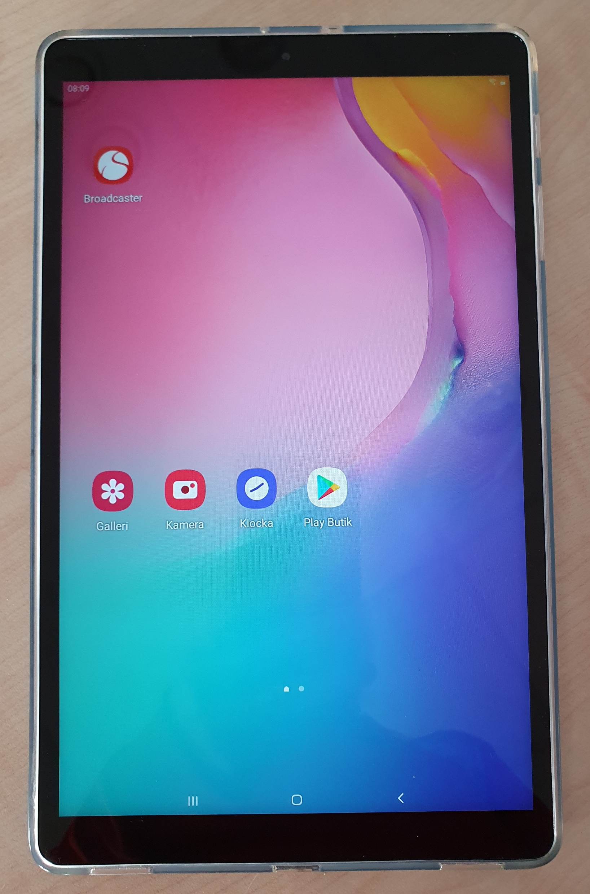
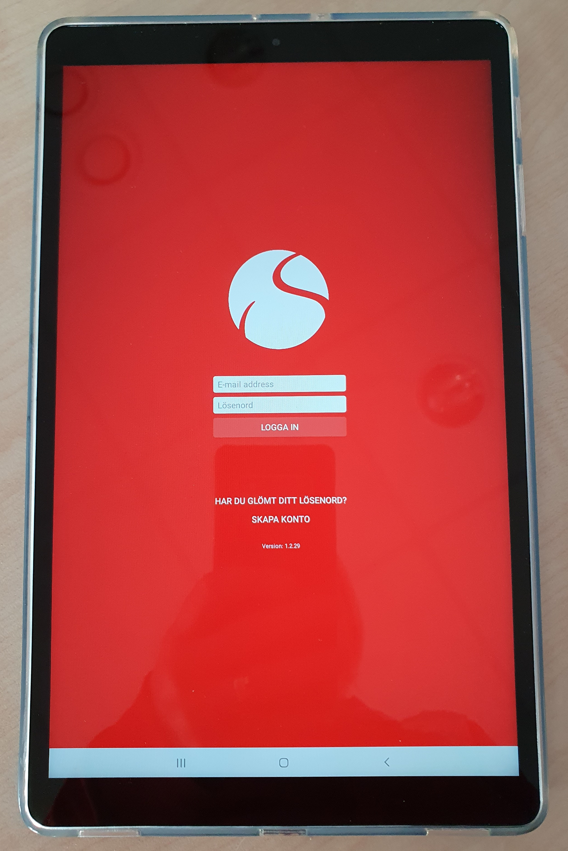
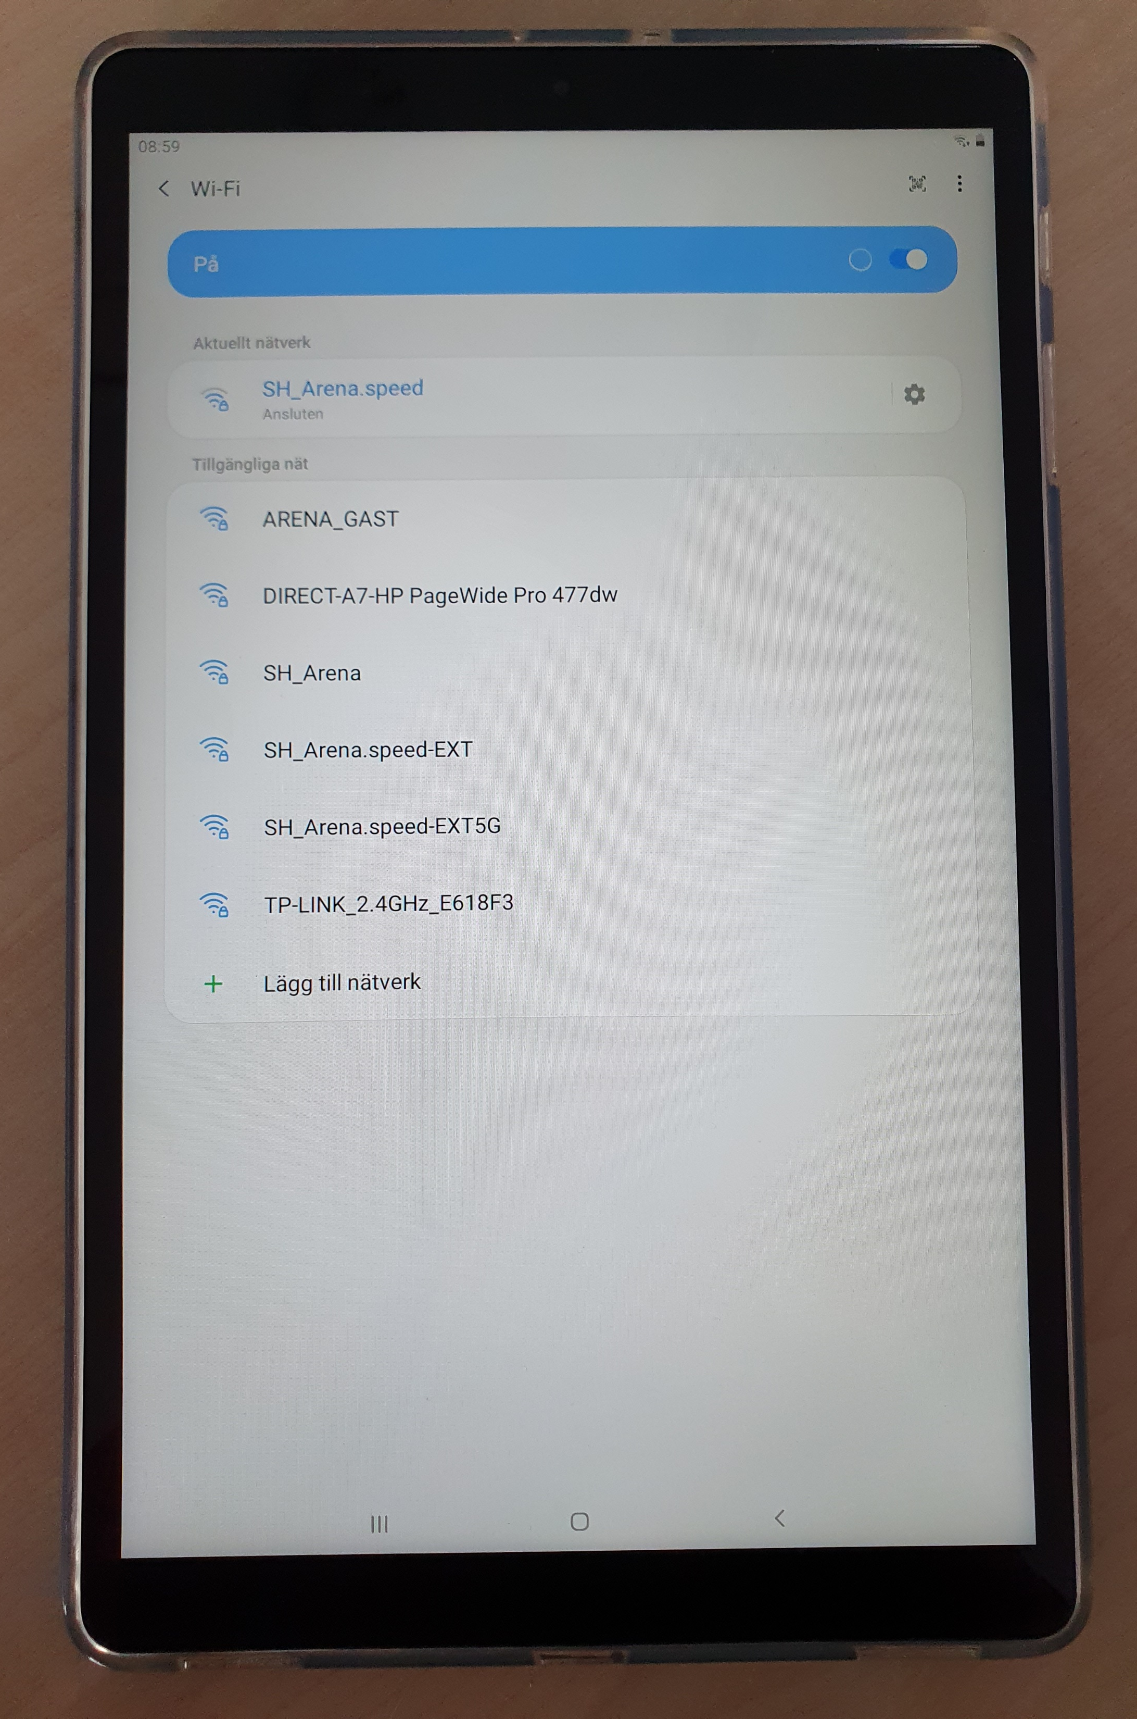
Internet
Dra fingret uppifrån och ner på displayen.
Håll inne fingret på Wi-fi-symbolen.
Välj rätt internet för respektive hall.
2. Kom igång
Tryck på appen
Broadcaster
3. Logga in
info@shkhandboll.se
shkhandboll

Slide 3
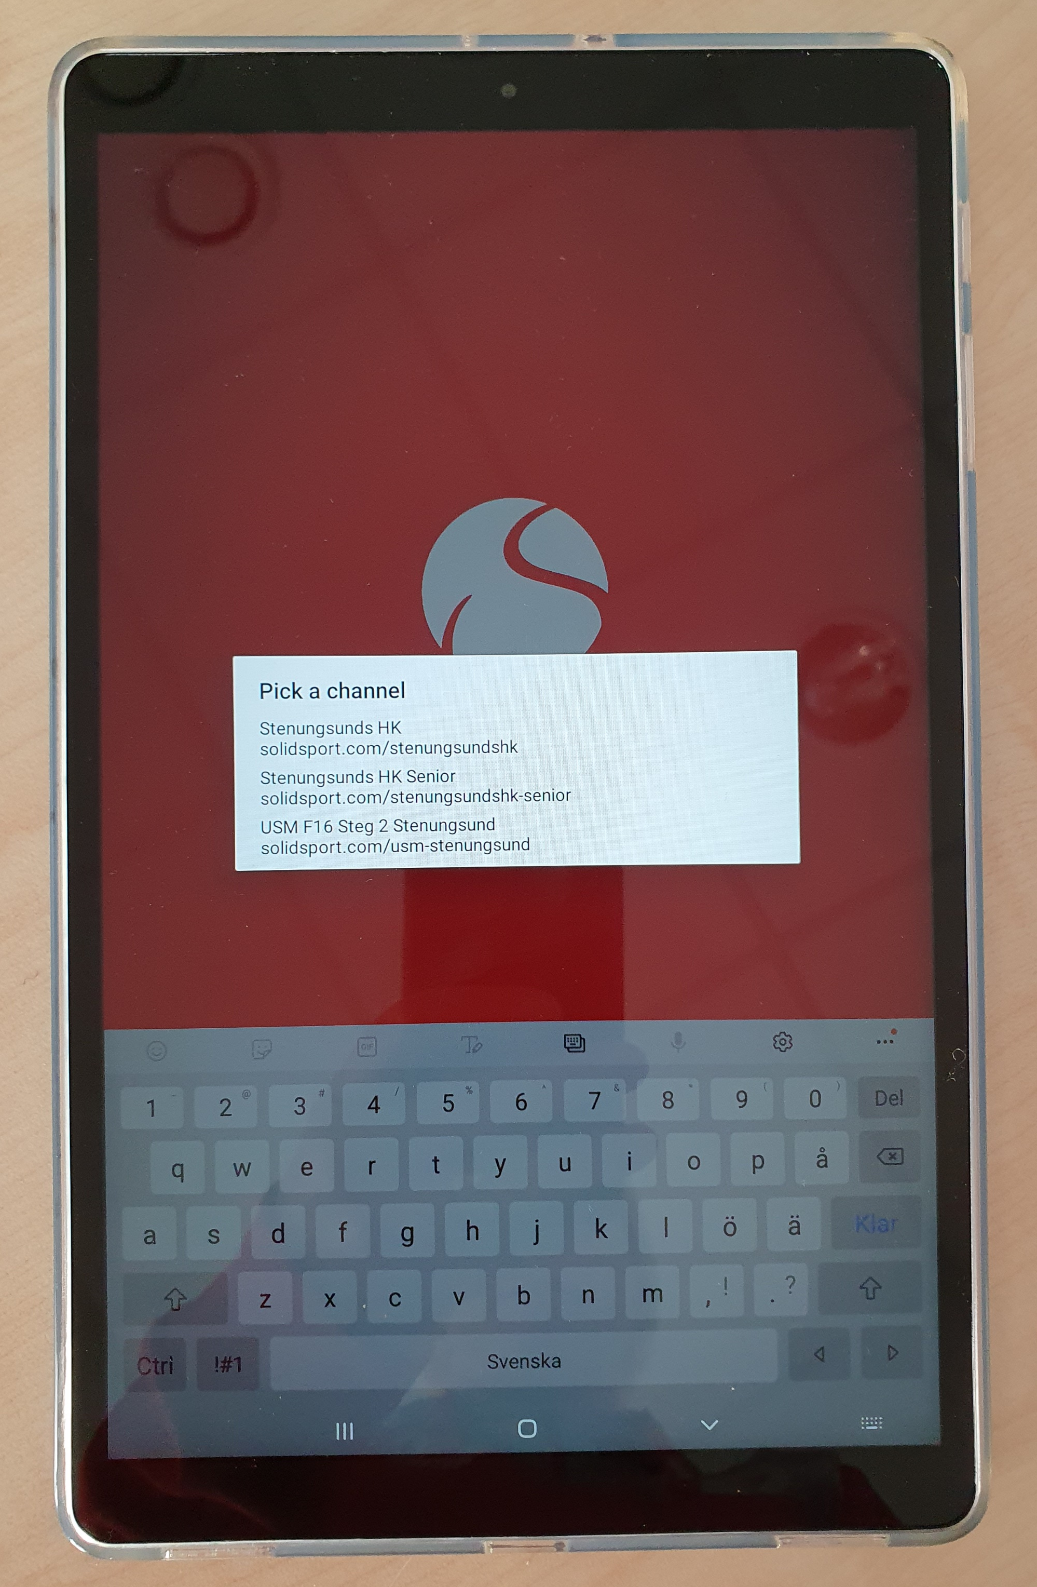
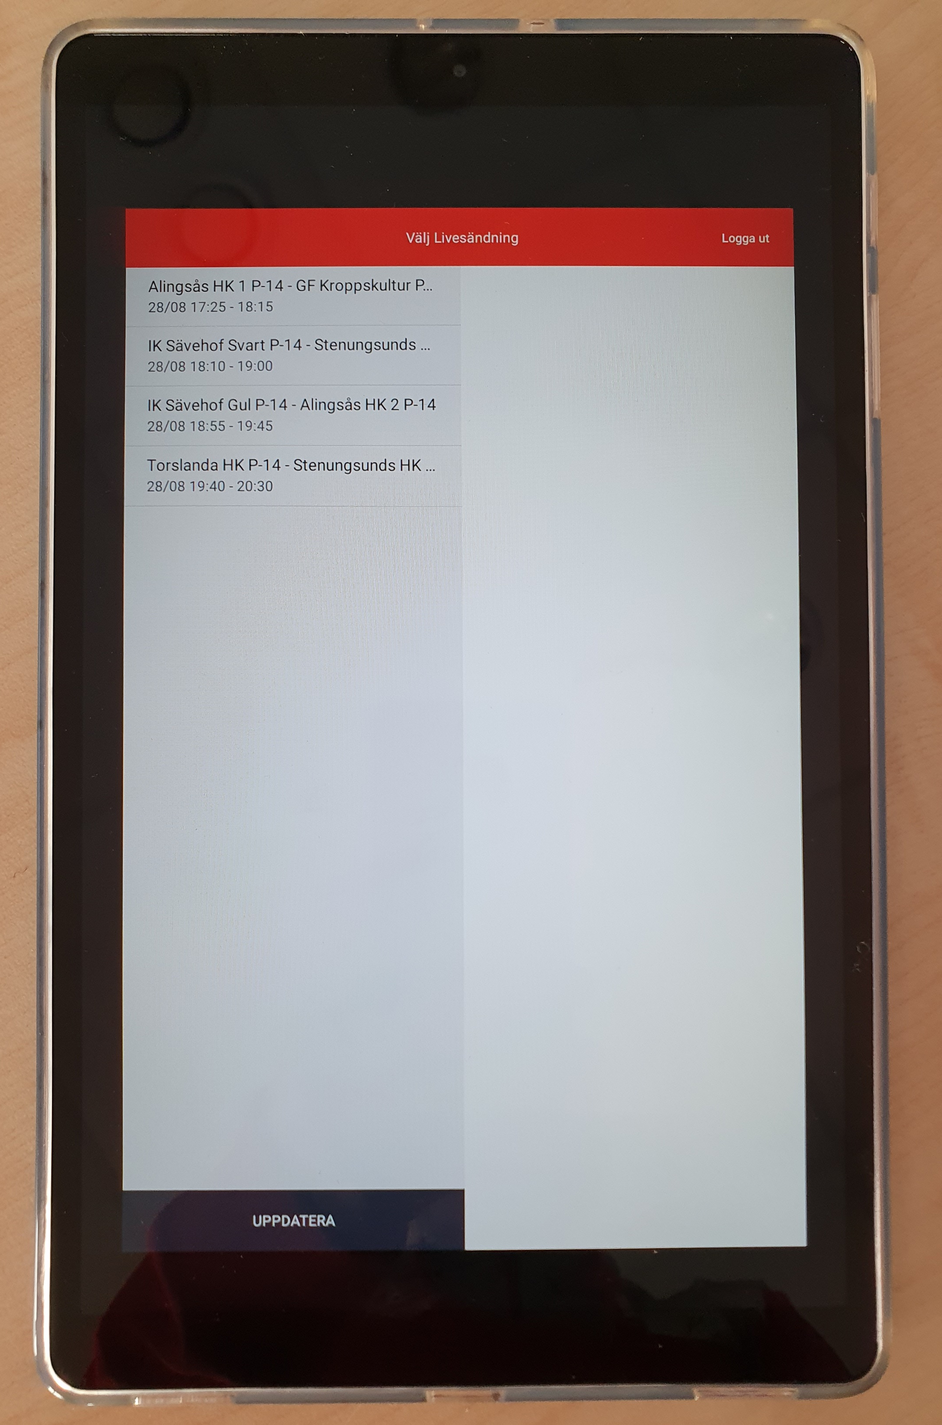
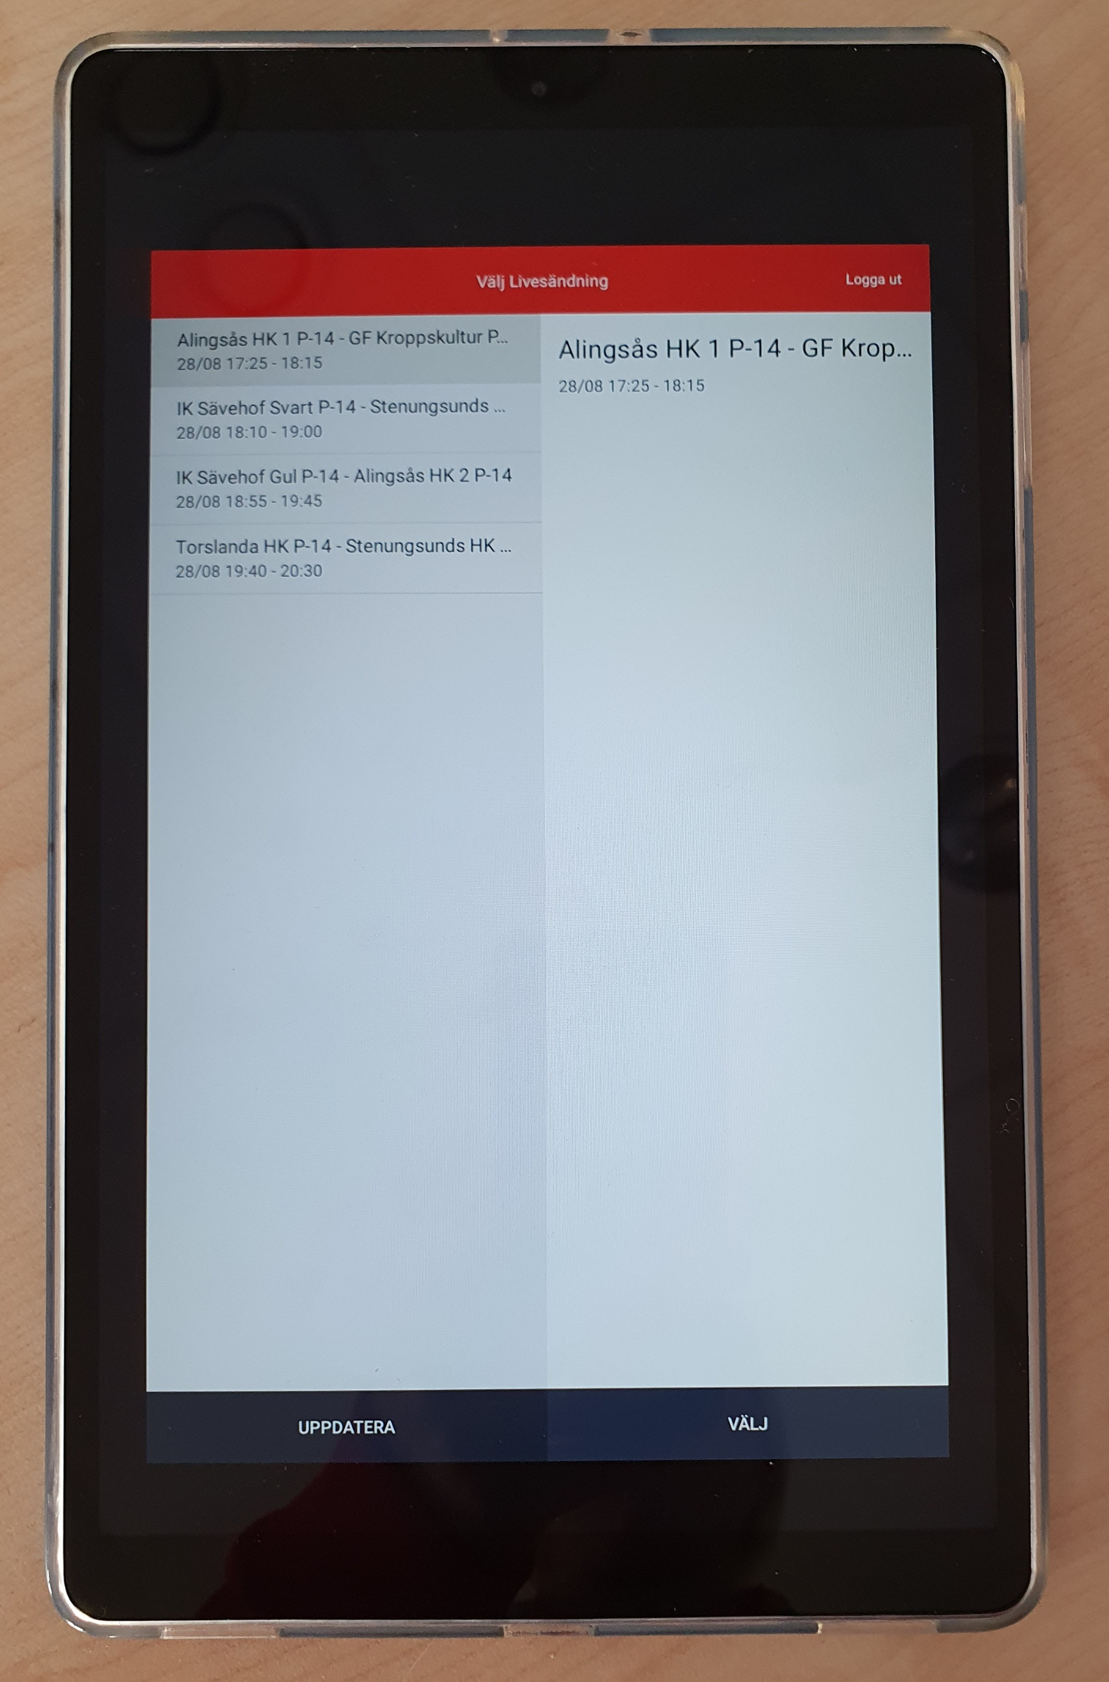
5. Klicka på den match som ska
sändas. Matchen hamnar då i
högerspalten
4. Välj kanalen Stenungsunds HK
Solidsport.com/stenungsundshk
6. Klicka på välj

Slide 4
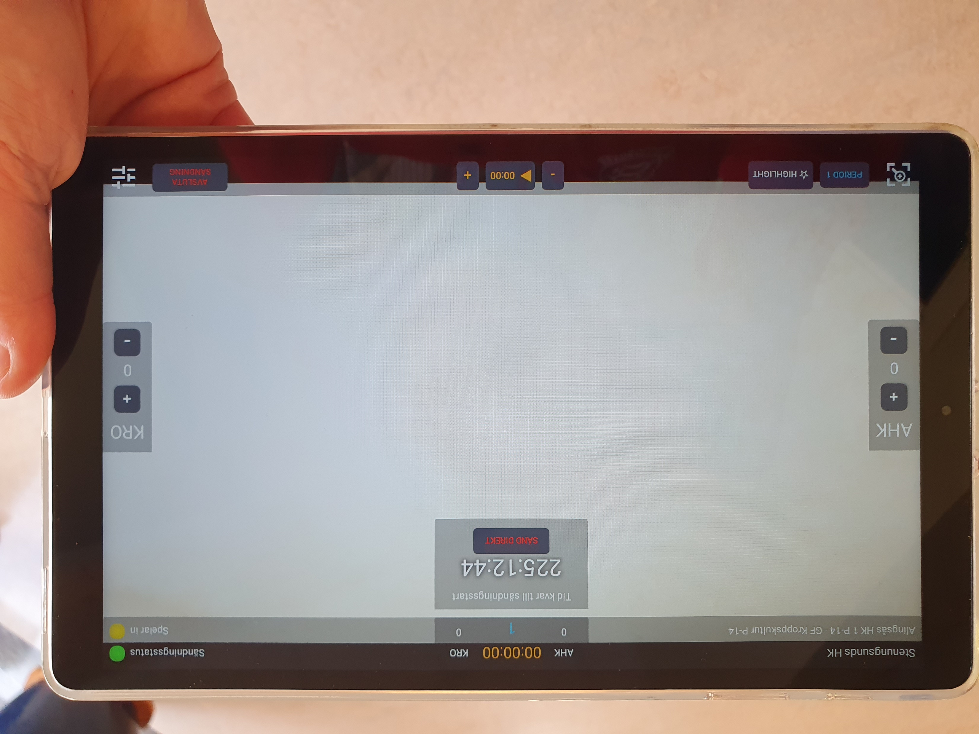
Tid kvar till sändning
Sändningen startar
automatiskt 5 minuter innan match
2. Sändningsstatus
Grönt = klar att livesända
Gult eller rött = livesänder ej
Om det inte livesänder tryck på
3 och välj Låg
Sänder det fortfarande inte,
Vänligen ring till Niklas på
Solidsport 0702319508
Spelar in
Blir grön vid livesändning
2
1
1
4. Hemmalag
Plussa på när hemmalag gör mål
4
5
5. Bortalag
Plussa på när bortalag gör mål
6. Matchtid
Starta och stoppa tiden
Går även att korrigera tiden om det behövs
7
6
8
3
7. Ändra period
Ändra period inför andra halvlek
8. Avsluta sändning
Avsluta sändningen när matcher är slut

